Slide 1
投资学-L12
远期与期货
上海财经大学 骆玉鼎
lyd@mail.shufe.edu.cn
2024年12月

Slide 2
内容提要
衍生金融工具
远期、期货市场和产品
远期价格——无套利定价原理
远期和期货合约应用

Slide 3
衍生金融工具
衍生金融工具，或金融衍生品（derivatives),是价格或价值取决于基础金融工具的派生金融工具。
通常具有联动性、杠杆性、远期性。
特殊的交易规则、会计处理和定价方法。
常见类型包括：远期、期货、互换、期权
在原型产品（plain-vanilla) 基础之上，可以开发众多的变种，满足使用者的个性化或特殊需求。
后续课程：《金融工程学》、《金融衍生品与金融工程》、《商品期权》、《实物期权》、《随机微分与期权定价》

Slide 4
案例1：江西铜业（600362.sh)

Slide 5
如何销售？
2024/12/17上海金属网电解铜平均成交价为74670元/吨。某输配电器件厂商2025年1季度每月向江西铜业采购电解铜10吨，每月15日交货。如何签2025年1季度销售/采购协议呢？
方案1：江西同业每月销售10吨电解铜，价格随行就市（例如采用每月15日上海金属网电解铜平均价，或上海期货交易所当月合约最后交易日结算价）。
优点：江西铜业的铜精矿采购价格与电解铜价格联动，从而锁定冶炼利润；缺点：对江西铜业和采购商，未来价格均不确定；
方案2：江西铜业每月销售10吨电解铜，价格固定为每吨75000元。
优点：未来铜价格确定；输配电厂商利润确定；
缺点：江西铜业利润不确定

Slide 6
远期合约
远期合约(Forwards)：今天确定价格，未来某个时间买卖一定数量的某种商品。
因此，同样是涉及未来交货的销售/采购合同。方案1是现货交易，方案2是远期交易。
远期合约要素：
Forward Price;
Maturity;
Underlying;

Slide 7
主要远期产品
常见远期合约
常见期货合约
远期外汇交易
远期利率协议
远期债券、股票、其他资产买卖
上海黄金交易所T+d交易
外汇交易中心外币交易
人民币NDF
LME合约算什么？
金融期货
股票指数期货
国债期货
商品期货
1、贵金属
2、工业金属
3、农产品
4、能源化工产品

Slide 8
案例2：中国银行vsCFETS

Slide 9
CFETS

Slide 10
2024/12/17
 | 即期 | 3M | 6M | 9M | 12M
中国银行买入价 | 7.2737 | 7.2028 | 7.1392 | 7.0723 | 7.0078
中国银行卖出价 | 7.3043 | 7.3304 | 7.2668 | 7.2019 | 7.1374
CFETS成交价16:30 | 7.2840 | 7.2305 | 7.1671 | 7.1021 | 7.0373
美国：FOMC日期安排：2024/12/17-18； 2025/1/28-29 ；2025/3/18-19
中国： 12/11-12：中央经济工作会议“要实施适度宽松的货币政策。发挥好货币政策工具总量和结构双重功能，适时降准降息，保持流动性充裕，使社会融资规模、货币供应量增长同经济增长、价格总水平预期目标相匹配。保持人民币汇率在合理均衡水平上的基本稳定。探索拓展中央银行宏观审慎与金融稳定功能，创新金融工具，维护金融市场稳定。”

Slide 11
出口商怎么办？
某出口商本月向纽约港发圣诞季小商品，合同金额100万美元，账期3M,预计将于2025年3月17日收到货款。
3M中国银行远期结汇
USD 1M
USD 1M
出口商
中国银行
CFETS
RMB 1M*7.2028
RMB 1M*7.2305

Slide 12
套期保值
Hedge: 用一个头寸的盈亏对冲另一个头寸的盈亏，保持总盈亏为0。
如果有美元应收账款，担心汇率下降（美元贬值），卖出美元远期，short hedge;反之，如果有美元应付账款，担心汇率上升，买入美元远期，long hedge。
套保类别 | 当前状态 | 担心未来 | 远期交易
公允价值套期 | 持有资产 | 汇率下降 | 卖出外汇远期
 | 持有负债 | 汇率上升 | 买入外汇远期
现金流量套期 | 未来现金流入 | 汇率下降 | 卖出外汇远期
 | 未来现金流出 | 汇率上升 | 买入外汇远期
海外经营净资产套期 | 海外经营净资产 | 汇率下降 | 卖出外汇远期
 | 海外经营净负债 | 汇率上升 | 买入外汇远期
问题：案例1中，如果采用方案2，即固定价格销售1-3月精炼铜，江西铜业和下游输电元器件厂商属于什么类别？

Slide 13
期货市场与合约
定义：在交易所集中交易的标准化的远期合约
标准化合约
基础资产
交割日期
交易规则
合约规模

Slide 14
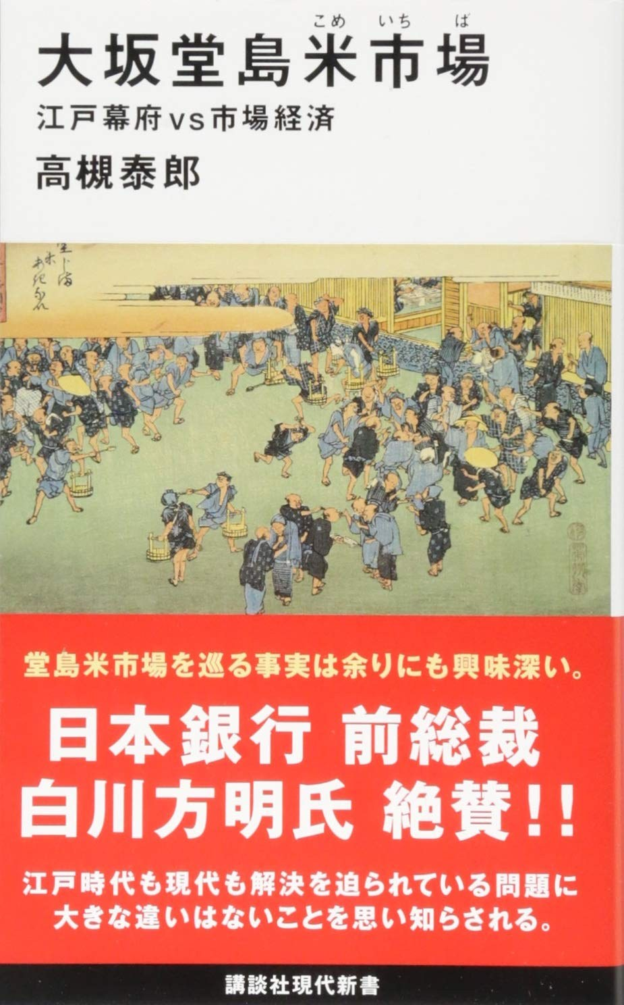
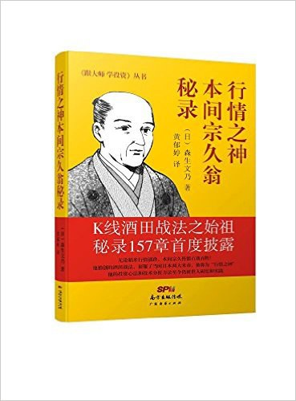
起源

Slide 15
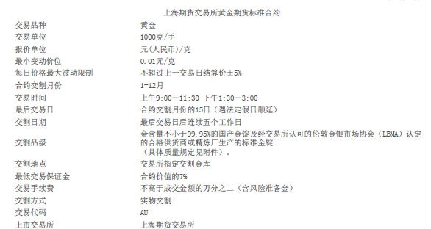
SHFE 黄金期货

Slide 16
交易术语
开仓： 买入开仓、卖出开仓
持仓： 多头持仓、空头持仓
平仓：买入平仓、卖出平仓
交割：实物交割、现金交割、期转现
交割选择权（卖方）

Slide 17
保证金与逐日清算
资金账户→客户权益
客户权益=保证金占用+可用资金+当日盈亏
可用资金<0， 催交保证金电话、短信
强行平仓
保证金比率

Slide 18
部分合约保证金
交易所 | 品种 | 代码 | 保证金 | 涨跌限幅
SHFE | 国际铜 | BC | 9% | 7%
 | 沪铜 | CU | 9% | 7%
 | 原油 | SC | 9% | 7%
 | 螺纹钢 | RB | 7% | 5%
 | 沪金 | AU | 10% | 12%
 | 欧线集运 | EC | 18% | 16%
DCE | 豆一 | A | 7% | 6%
 | 豆二 | B | 7% | 6%
 | 豆粕 | M | 7% | 6%
 | 铁矿石 | I | 11% | 9%
ZCE | 棉花 | CF | 7% | 6%
 | 强麦 | WH | 15% | 14%
 | 普麦 | PM | 15% | 14%
 | 早籼稻 | RI | 15% | 14%
GFE | 工业硅 | SI | 9% | 7%
 | 碳酸锂 | LC | 12% | 10%
CFFEX | 沪深300 | IF | 12% | 10%
 | 上证50 | IH | 12% | 10%
 | 中证1000 | IM | 12% | 10%
 | 中证500 | IC | 12% | 10%
 | 十年国债 | T | 2.0% | 2.0%
 | 五年国债 | TF | 1.2% | 1.2%
 | 三十年国债 | TL | 3.5% | 3.5%
 | 二年国债 | TS | 0.5% | 0.5%

Slide 19
现货价vs.远期价
定义基差（basis）=现货价-期货价
期货价格>现货价格，基差<0, 称为cantango, 期货溢价
期货价格<现货价格， 基差>0，称为反向市场，现货溢价
黄大豆期货
A2301 5487元/吨
A2307 5213元/吨

Slide 20
远期价格决定
基期价格、远期价格与基差
Basis=现货价格-远期价格
Contago
Backwardation
无套利定价==➔持仓成本法

Slide 21
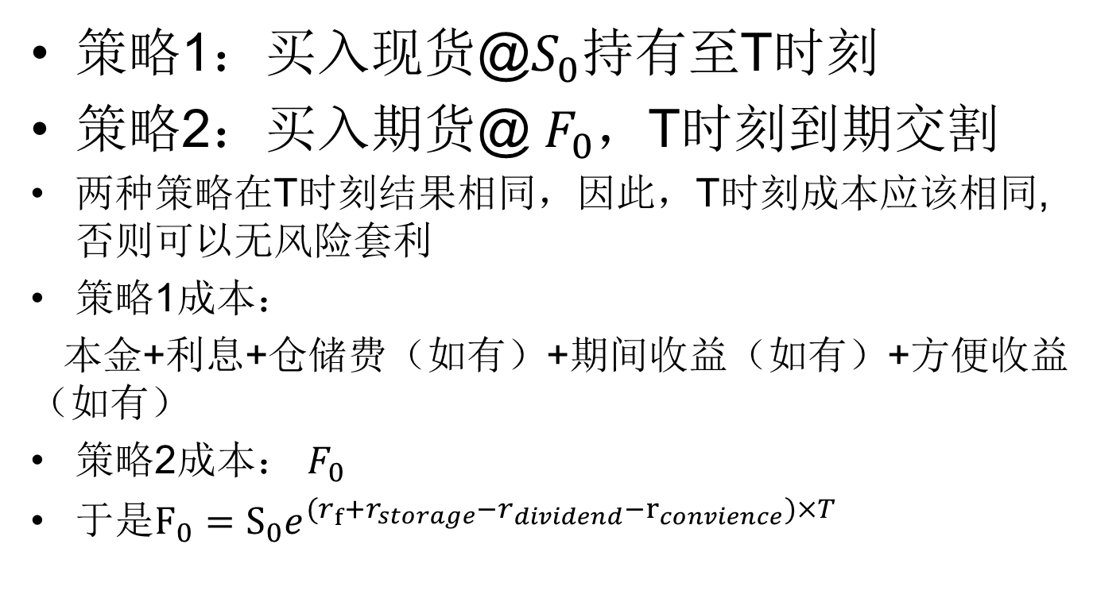
Carry cost approach
策略1：买入现货@$S_{0}$持有至T时刻
策略2：买入期货@ $F_{0}$，T时刻到期交割
两种策略在T时刻结果相同，因此，T时刻成本应该相同,否则可以无风险套利
策略1成本：
本金+利息+仓储费（如有）+期间收益（如有）+方便收益（如有）
策略2成本： $F_{0}$
于是$F_{0}=S_{0}e^{(r_{f}+r_{storage}−r_{dividend}−r_{convience})×T}$

Slide 22
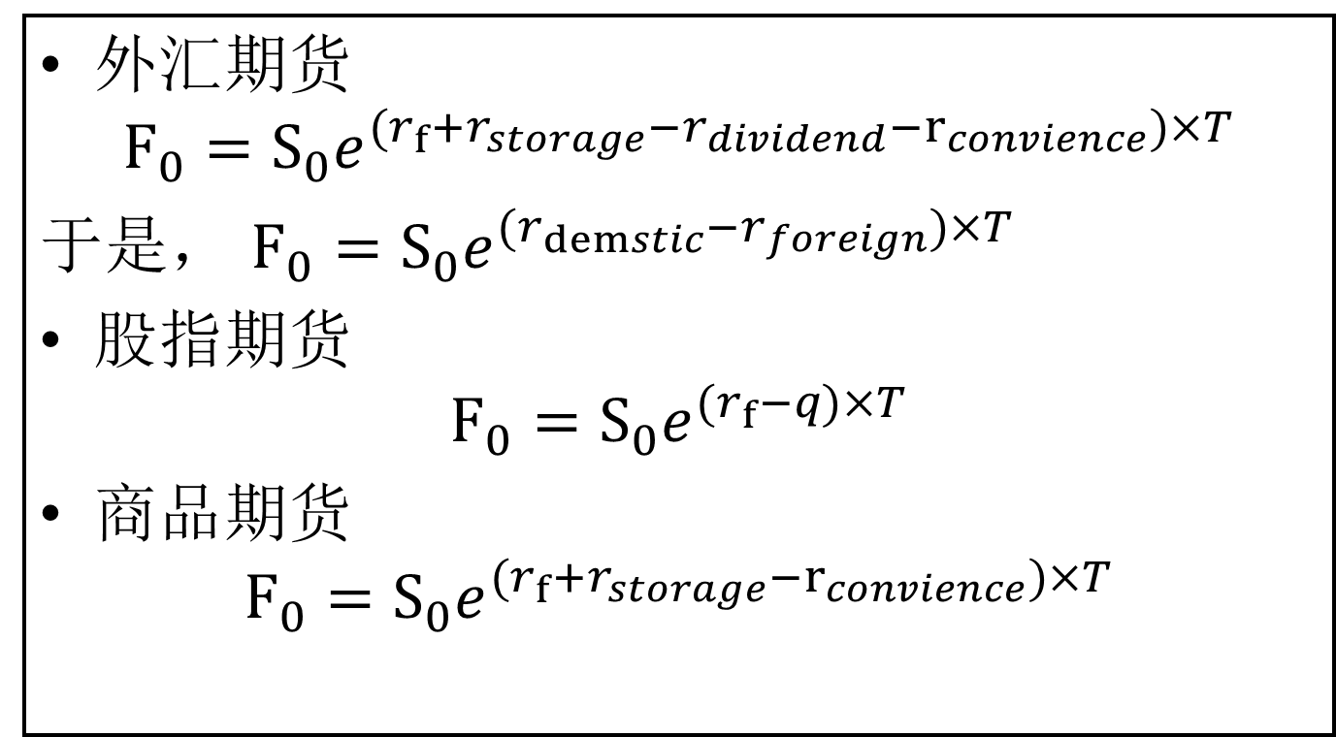
例：连续复利
外汇期货
$$F_{0}=S_{0}e^{(r_{f}+r_{storage}−r_{dividend}−r_{convience})×T}$$
于是， $F_{0}=S_{0}e^{(r_{demstic}−r_{foreign})×T}$
股指期货
$$F_{0}=S_{0}e^{(r_{f}−q)×T}$$
商品期货
$$F_{0}=S_{0}e^{(r_{f}+r_{storage}−r_{convience})×T}$$
无

Slide 23
股指期货应用：IF2501
沪深300指数期货
每点价值300元人民币
最后交易日2025/1/17 T=0.082年
12/19-持有hs300指数组合的红利率≈0%
0.082年的无风险利率（年）≈2.03%（采用GC028代替）
某股票型组合当前市值30亿元，β=1.15，需要完全套期保值

Slide 24

本院为研究商学而设，为培植商业人才而设，为领导商人而设，是则本院之使命。

